Slide 1
WEISFEILER-LEHMAN GRAPH KERNELS
Roman Cristiano
Università degli studi di udine
Dmif
Novembre 2025

Slide 2
Indice
1. Introduzione
2. Weisfeiler-Lehman isomorphism test
3. General Weisfeiler-Lehman kernels
4. Sperimentazione
5. Conclusioni

Slide 3
Introduzione

Slide 4
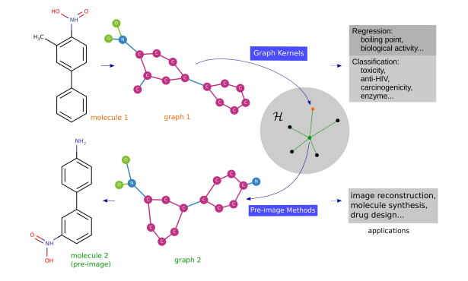
Introduzione
  Dati strutturati sottoforma di grafi sempre più frequenti (social networks, strutture chimiche proteine, reti di regolazione genica o proteica, ecc. )
  Per analizzare e comprendere questo tipo di dati vengono usati principalmente algoritmi di machine learning e reti neurali (GNN), in grado di gestire grafi su larga scala
  Problema tipico: dato un insieme di composti chimici (etichette su nodi e archi) con una certa funzione (e.g. tossicità, mutagenicità), e un altro insieme privo di queste funzioni
    Obiettivo: predire se nuove molecole hanno o meno queste funzioni
  Il problema di misurare la similarità fra grafi è alla base dell’apprendimento su grafi.

Slide 5
Introduzione: misure di similarità
Esistono diverse misure di similarità su grafi. La misura più naturale per controllare se due grafi sono identici è l’isomorfismo (1 se sono isomorfi 0 altrimenti)
Il problema dell’isomorfismo è in NP, ma non è noto se sia NP-completo
L’isomorfismo di un sotto grafo è stato dimostrato essere un problema NP-completo (Garey and Johnson, 1979)
Isomorfismo su grafi e sue varianti sono troppo restrittive, i grafi richiedono identità topologica o ampie parti in comune
Alternative basate su corrispondenze non perfette
Altre misure di similarità flessibili basate su operazioni di modifica del grafo «graph edit distances» (Neuhaus and Bunke, 2005) ma richiedono la risoluzione di problemi NP-completi.

Slide 6
Introduzione: misure di similarità (graph kernels)
Sono un ramo in evoluzione dell’apprendimento su dati strutturati.
Sfruttano la topologia del grafo confrontando solo sotto strutture di grafi calcolabili in tempo polinomiale
Coprono il divario fra dati strutturati su grafi e un ampio spettro di algoritmi di machine learning basati su kernel (SVM, kernel PCA e kernel regression)
Un kernel è una funzione che dati due oggetti quantifica la loro similarità; matematicamente equivale a un prodotto scalare in uno spazio di Hilbert (RKHS)
Graph kernel sono istanze della famiglia dei kernel R-convolutivi (Haussler, 1999).
  Perché:
    Scompongono i grafi in sottostrutture elementari (nodi, archi, cammini, sottografi, etichette).
    Definiscono la similarità globale come somma delle similarità locali fra tali sottostrutture

Slide 7
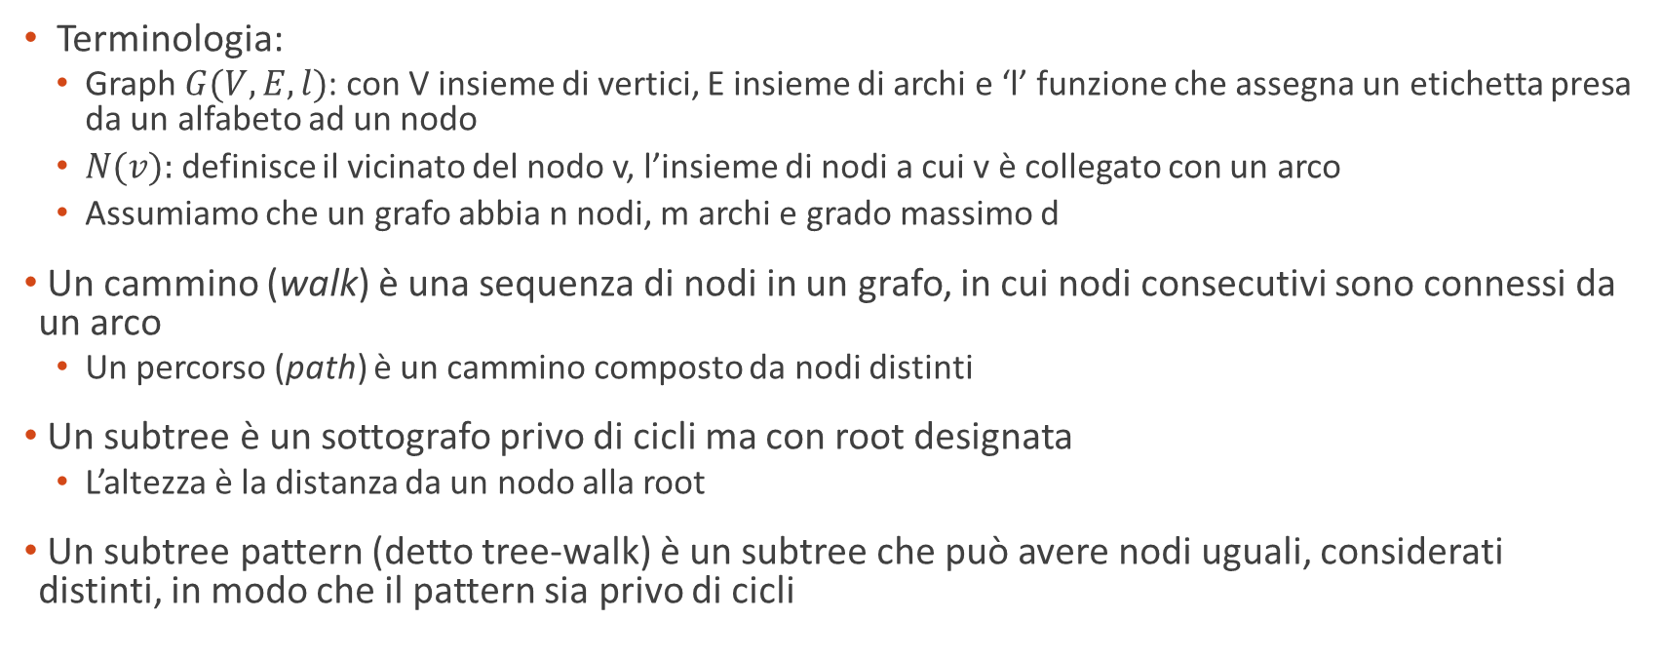
Introduzione: graph kernels
Terminologia:
  Graph $G(V,E,l)$: con V insieme di vertici, E insieme di archi e ‘l’ funzione che assegna un etichetta presa da un alfabeto ad un nodo
  $N(v):$definisce il vicinato del nodo v, l’insieme di nodi a cui v è collegato con un arco
  Assumiamo che un grafo abbia n nodi, m archi e grado massimo d
Un cammino (walk) è una sequenza di nodi in un grafo, in cui nodi consecutivi sono connessi da un arco
  Un percorso (path) è un cammino composto da nodi distinti
Un subtree è un sottografo privo di cicli ma con root designata
  L’altezza è la distanza da un nodo alla root
Un subtree pattern (detto tree-walk) è un subtree che può avere nodi uguali, considerati distinti, in modo che il pattern sia privo di cicli

Slide 8
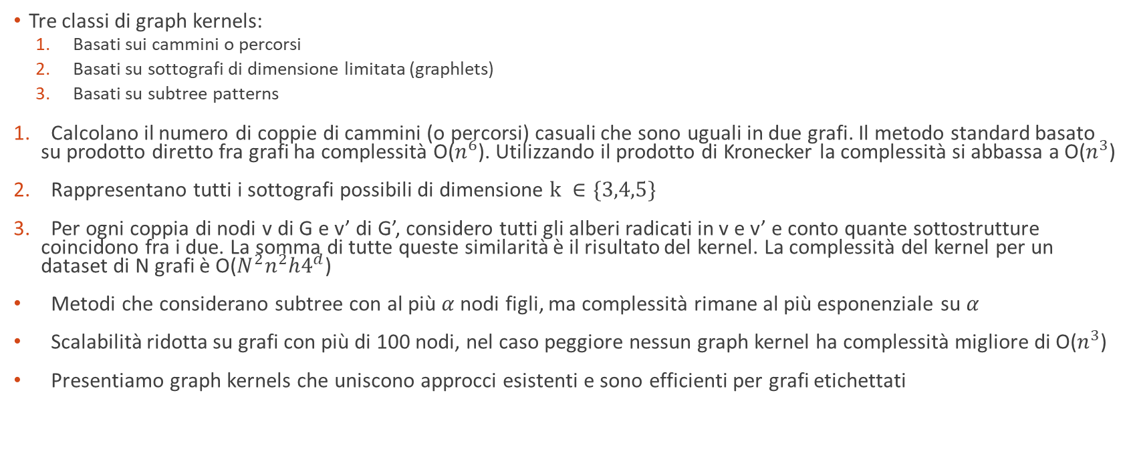
Introduzione: graph kernels
Tre classi di graph kernels:
  Basati sui cammini o percorsi
  Basati su sottografi di dimensione limitata (graphlets)
  Basati su subtree patterns
Calcolano il numero di coppie di cammini (o percorsi) casuali che sono uguali in due grafi. Il metodo standard basato su prodotto diretto fra grafi ha complessità O($n^{6}$). Utilizzando il prodotto di Kronecker la complessità si abbassa a O($n^{3}$)
Rappresentano tutti i sottografi possibili di dimensione $k ∈\{3,4,5\}$
Per ogni coppia di nodi v di G e v’ di G’, considero tutti gli alberi radicati in v e v’ e conto quante sottostrutture coincidono fra i due. La somma di tutte queste similarità è il risultato del kernel. La complessità del kernel per un dataset di N grafi è O($N^{2}n^{2}h4^{d}$)
Metodi che considerano subtree con al più $α$ nodi figli, ma complessità rimane al più esponenziale su $α$
Scalabilità ridotta su grafi con più di 100 nodi, nel caso peggiore nessun graph kernel ha complessità migliore di O($n^{3}$)
Presentiamo graph kernels che uniscono approcci esistenti e sono efficienti per grafi etichettati

Slide 9
Weisfeiler-Lehman isomorphism test

Slide 10
Algoritmo di Weisfeiler-Lehman per isomorfismo
Graph kernels usano concetti del test di Weisfeiler-Lehman per l’isomorfismo(Weisfeiler-Lehman, 1968), nella versione «naive» 1-D
Dati due grafi G e G’ vogliamo verificare se sono isomorfi, il test procede iterativamente su i.
Idea: arricchire le etichette dei nodi con l’insieme ordinato delle etichette dei loro nodi adiacenti, e poi comprimere il risultato in nuove etichette più brevi.
Ripeto finche gli insiemi di etichette dei nodi di G e G’ non divergono (quindi non sono isomorfi) oppure quando raggiungo l’iterazione n-esima.
Dopo l’ordinamento dei multiset, viene usata una funzione f per comprimere le etichette
  f tiene un contatore che registra quante stringhe distinte sono già state compresse
  quando f incontra una stringa che ha già compresso in precedenza le assegna lo stesso numero del contatore
  quando invece incontra una nuova stringa incrementa il contatore e assegna quel nuovo valore alla stringa

Slide 11
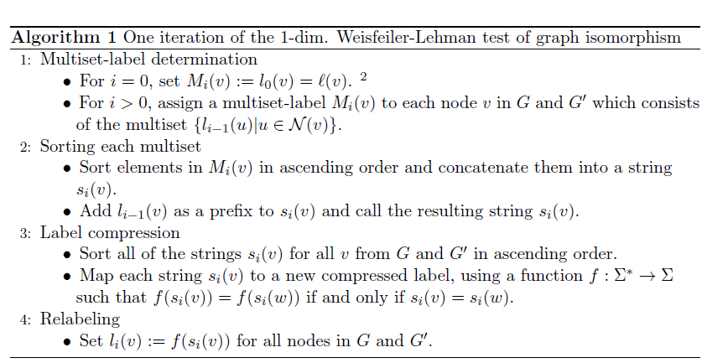
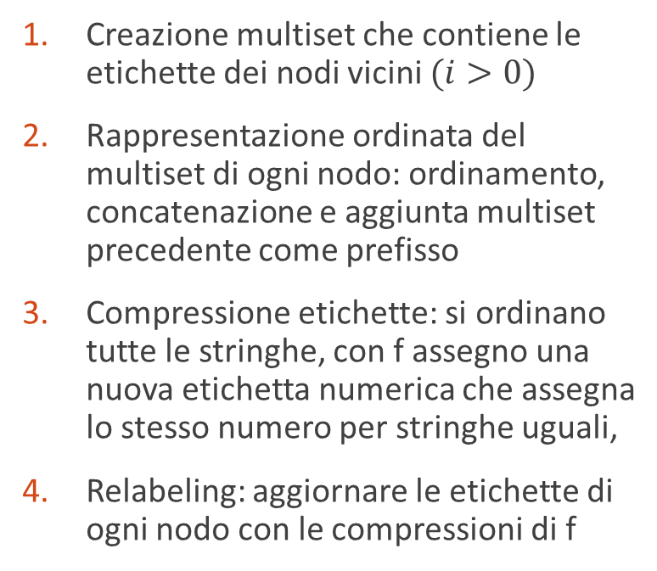
Analisi algoritmo
Creazione multiset che contiene le etichette dei nodi vicini $(i>0)$
Rappresentazione ordinata del multiset di ogni nodo: ordinamento, concatenazione e aggiunta multiset precedente come prefisso
Compressione etichette: si ordinano tutte le stringhe, con f assegno una nuova etichetta numerica che assegna lo stesso numero per stringhe uguali,
Relabeling: aggiornare le etichette di ogni nodo con le compressioni di f

Slide 12
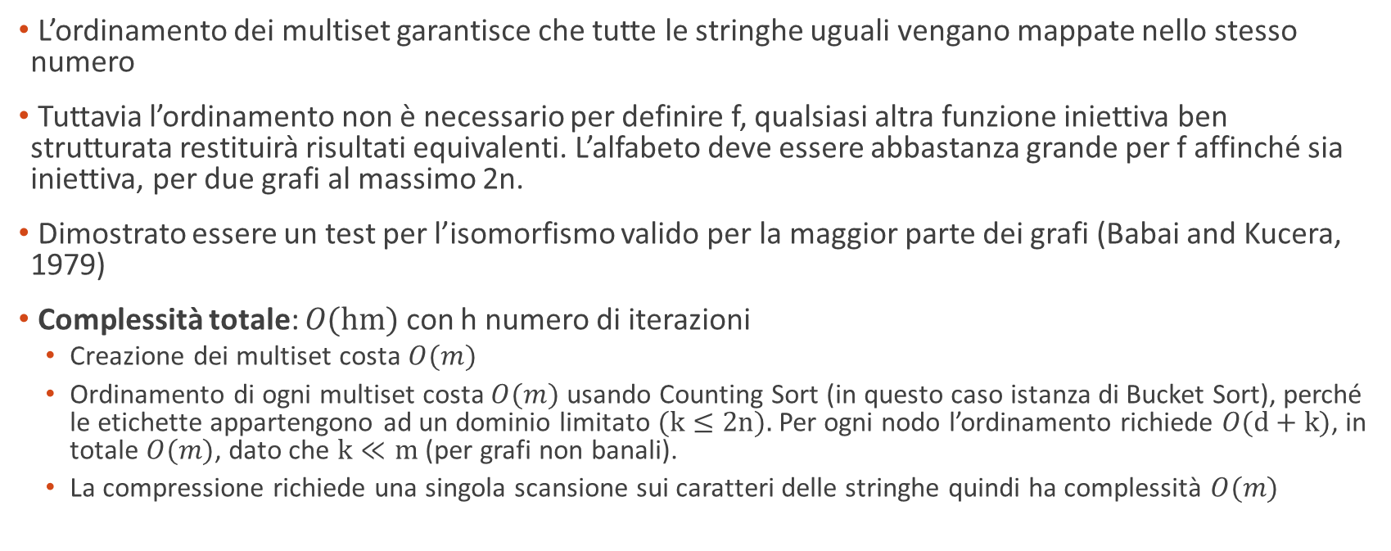
Osservazioni sull’algoritmo
L’ordinamento dei multiset garantisce che tutte le stringhe uguali vengano mappate nello stesso numero
Tuttavia l’ordinamento non è necessario per definire f, qualsiasi altra funzione iniettiva ben strutturata restituirà risultati equivalenti. L’alfabeto deve essere abbastanza grande per f affinché sia iniettiva, per due grafi al massimo 2n.
Dimostrato essere un test per l’isomorfismo valido per la maggior parte dei grafi (Babai and Kucera, 1979)
Complessità totale: $O(hm)$ con h numero di iterazioni
  Creazione dei multiset costa $O(m)$
  Ordinamento di ogni multiset costa $O(m)$ usando Counting Sort (in questo caso istanza di Bucket Sort), perché le etichette appartengono ad un dominio limitato $(k≤2n).$Per ogni nodo l’ordinamento richiede $O(d+k)$, in totale $O(m)$, dato che $k≪m$ (per grafi non banali).
  La compressione richiede una singola scansione sui caratteri delle stringhe quindi ha complessità $O(m)$

Slide 13
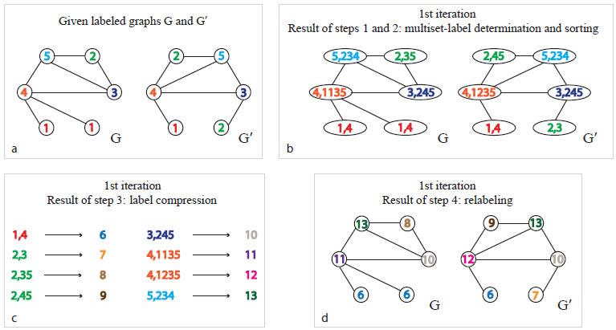
Passi algoritmo

Slide 14
General Weisfeiler-Lehman kernels

Slide 15
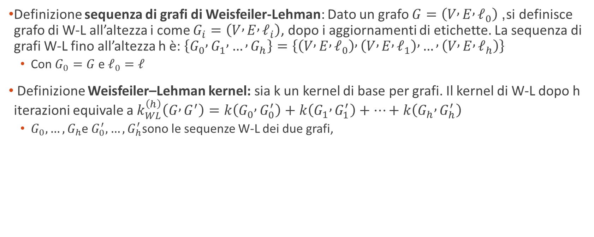
Weisfeiler-Lehman kernel framework
Definizione sequenza di grafi di Weisfeiler-Lehman: Dato un grafo $G=\left(V , E , ℓ_{0}\right)$, si definisce grafo di W-L all’altezza i come $G_{i}=\left(V , E , ℓ_{i}\right)$, dopo i aggiornamenti di etichette. La sequenza di grafi W-L fino all’altezza h è: $\left\{G_{0} , G_{1} , … , G_{h}\right\}=\left\{\left(V , E , ℓ_{0}\right) , \left(V , E , ℓ_{1}\right) , … , \left(V , E , ℓ_{h}\right)\right\}$
  Con $G_{0}=G$ e $ℓ_{0}=ℓ$
Definizione Weisfeiler–Lehman kernel: sia k un kernel di base per grafi. Il kernel di W-L dopo h iterazioni equivale a $k_{WL}^{\left(h\right)}\left(G , G^{′}\right)=k\left(G_{0} , G_{0}^{′}\right)+k\left(G_{1} , G_{1}^{′}\right)+⋯+k\left(G_{h} , G_{h}^{′}\right)$
  $G_{0},…,G_{h}$e $G_{0}^{′},…,G_{h}^{′}$sono le sequenze W-L dei due grafi,

Slide 16
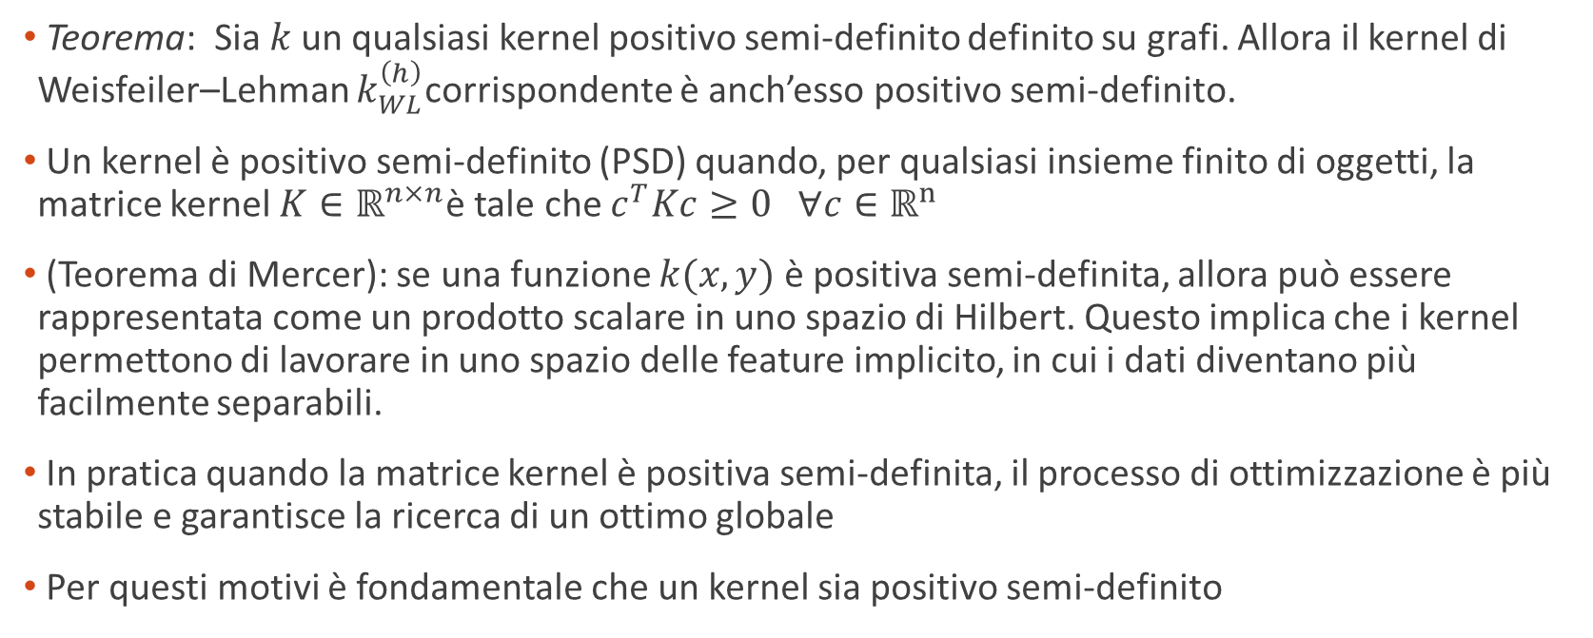
Weisfeiler-Lehman kernel framework
Teorema: Sia $k$un qualsiasi kernel positivo semi-definito definito su grafi. Allora il kernel di Weisfeiler–Lehman $k_{WL}^{\left(h\right)}$corrispondente è anch’esso positivo semi-definito.
Un kernel è positivo semi-definito (PSD) quando, per qualsiasi insieme finito di oggetti, la matrice kernel $K∈ℝ^{n×n}$è tale che $c^{T}Kc≥0 ∀c∈ℝ^{n}$
(Teorema di Mercer): se una funzione $k(x,y)$ è positiva semi-definita, allora può essere rappresentata come un prodotto scalare in uno spazio di Hilbert. Questo implica che i kernel permettono di lavorare in uno spazio delle feature implicito, in cui i dati diventano più facilmente separabili.
In pratica quando la matrice kernel è positiva semi-definita, il processo di ottimizzazione è più stabile e garantisce la ricerca di un ottimo globale
Per questi motivi è fondamentale che un kernel sia positivo semi-definito

Slide 17
Weisfeiler-Lehman kernel framework
il kernel di W-L non sostituisce gli altri kernel su grafi, permette di applicare qualsiasi kernel positivo semi-definito su grafi non solo al grafo originale ma anche a tutte le sue versioni successive con nuove etichette.
Ad ogni iterazione l’algoritmo aggiorna le etichette in base a quelle dei vicini e aumenta il livello di informazione volta per volta, catturando meglio la topologia locale. Per esempio, con h=0 le feature rappresentano le etichette dei nodi originali, h=1 rappresentano anche i pattern di primo vicinato, h=2 rappresentano sotto-strutture più grandi, e cosi via.
Shortest path kernel classico:
  Trova il percorso più breve fra tutte le coppie di nodi; misura quanto la struttura degli shortest path di un grafo assomiglia a quella dell’altro, confrontando etichette e lunghezza dei percorsi. I grafi non vengono modificati

Slide 18
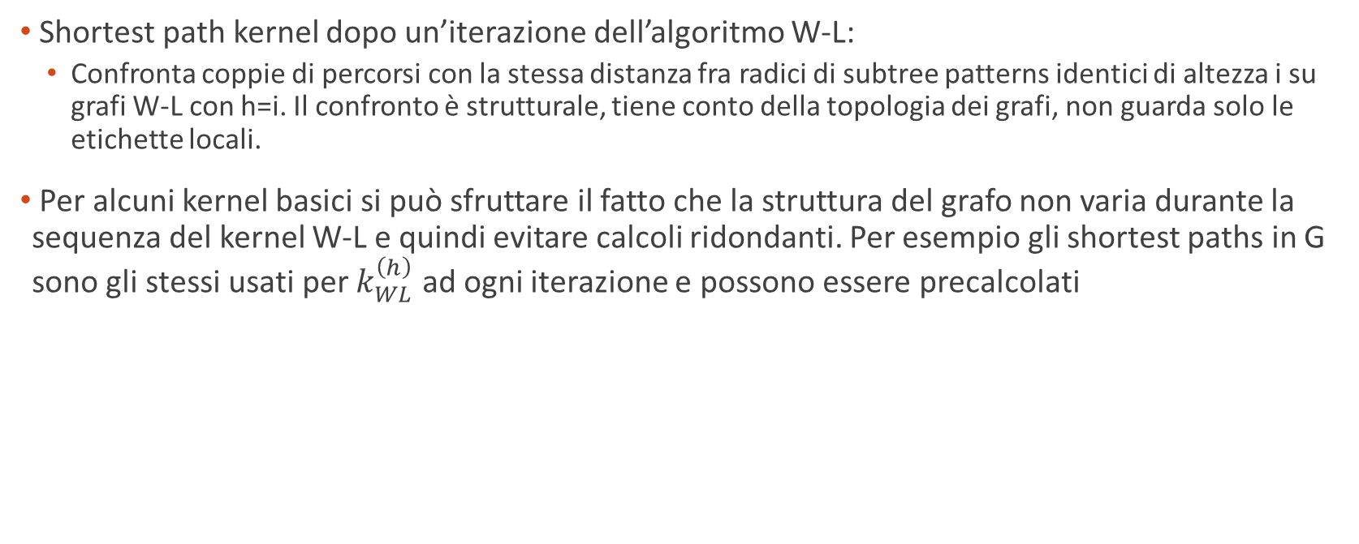
Weisfeiler-Lehman kernel framework
Shortest path kernel dopo un’iterazione dell’algoritmo W-L:
  Confronta coppie di percorsi con la stessa distanza fra radici di subtree patterns identici di altezza i su grafi W-L con h=i. Il confronto è strutturale, tiene conto della topologia dei grafi, non guarda solo le etichette locali.
Per alcuni kernel basici si può sfruttare il fatto che la struttura del grafo non varia durante la sequenza del kernel W-L e quindi evitare calcoli ridondanti. Per esempio gli shortest paths in G sono gli stessi usati per $k_{WL}^{\left(h\right)}$ ad ogni iterazione e possono essere precalcolati

Slide 19
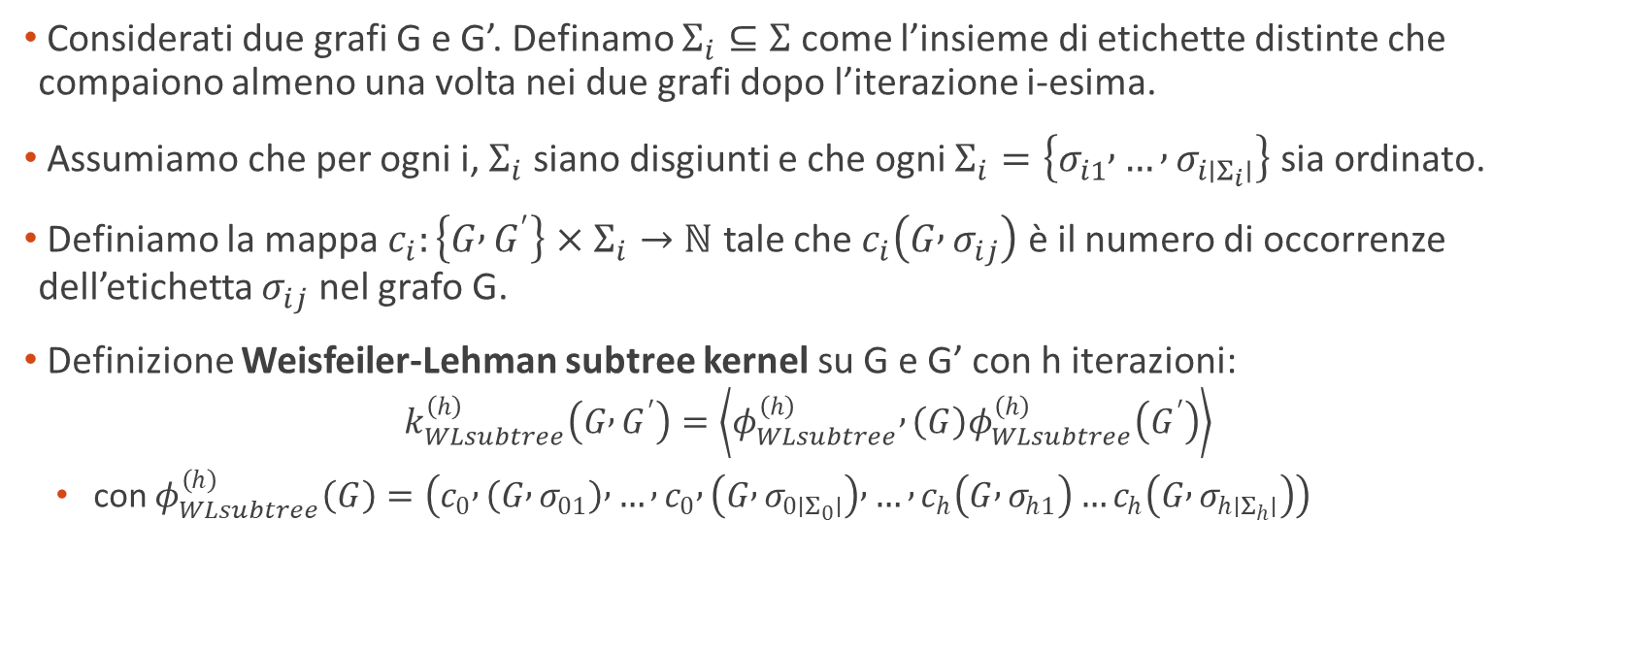
Weisfeiler-Lehman subtree kernel
Considerati due grafi G e G’. Definamo $Σ_{i}⊆Σ$come l’insieme di etichette distinte che compaiono almeno una volta nei due grafi dopo l’iterazione i-esima.
Assumiamo che per ogni i, $Σ_{i}$ siano disgiunti e che ogni $Σ_{i}=\left\{σ_{i1} , … , σ_{i∣Σ_{i}∣}\right\}$ sia ordinato.
Definiamo la mappa $c_{i}:\left\{G , G^{′}\right\}×Σ_{i}→ℕ$ tale che $c_{i}\left(G , σ_{ij}\right)$ è il numero di occorrenze dell’etichetta $σ_{ij}$ nel grafo G.
Definizione Weisfeiler-Lehman subtree kernel su G e G’ con h iterazioni:
  $$k_{WLsubtree}^{\left(h\right)}\left(G , G^{′}\right)=\left\langle φ_{WLsubtree}^{\left(h\right)} , \left(G\right)φ_{WLsubtree}^{\left(h\right)}\left(G^{′}\right)\right\rangle$$
  con $φ_{WLsubtree}^{\left(h\right)}\left(G\right)=\left(c_{0} , \left(G , σ_{01}\right) , … , c_{0} , \left(G , σ_{0∣Σ_{0}∣}\right) , … , c_{h}\left(G , σ_{h1}\right)…c_{h}\left(G , σ_{h∣Σ_{h}∣}\right)\right)$

Slide 20
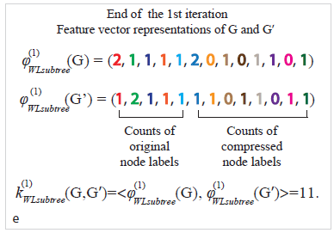
Risultato W-L subtree kernel
Osserviamo la rappresentazione dei vettori delle feature dei grafi G e G’.
Nell’esempio i grafi originali hanno cinque etichette distinte mentre quelli risultanti otto.
Il W-L kernel calcola il prodotto scalare fra i vettori delle feature, e per la prima iterazione corrisponde a 11.

Slide 21
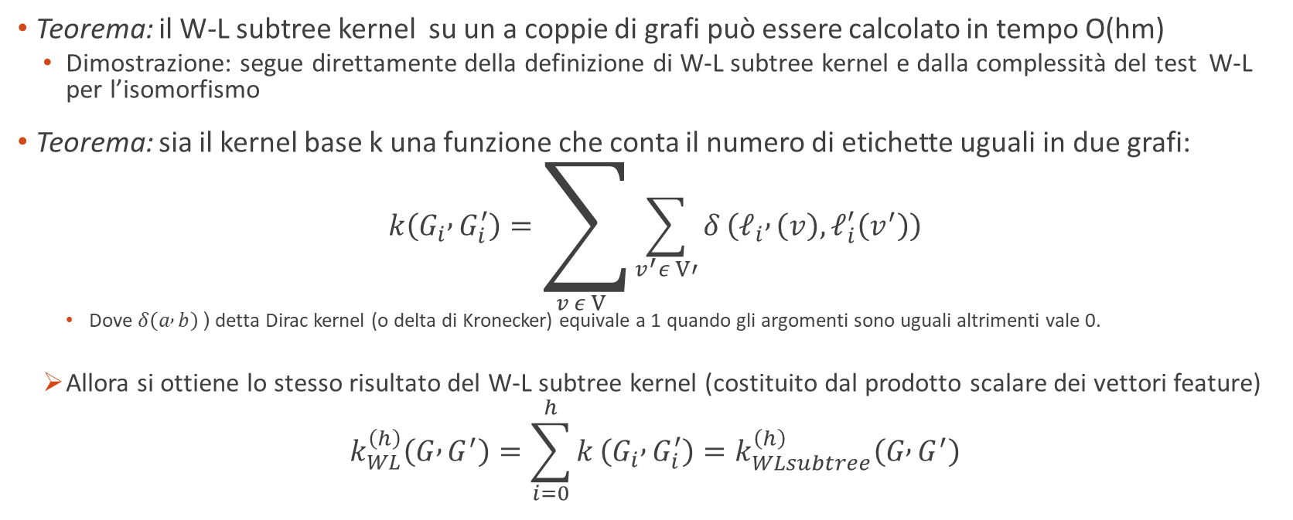
Weisfeiler-Lehman subtree kernel
Teorema: il W-L subtree kernel su un a coppie di grafi può essere calcolato in tempo O(hm)
  Dimostrazione: segue direttamente della definizione di W-L subtree kernel e dalla complessità del test W-L per l’isomorfismo
Teorema: sia il kernel base k una funzione che conta il numero di etichette uguali in due grafi:
$$k\left(G_{i} , G_{i}^{′}\right)=\sum_{v ε V }{\sum_{v^{′}ε V′}{δ}\left(ℓ_{i} , \left(v\right),ℓ_{i}^{′}\left(v^{′}\right)\right)}$$
    Dove $δ\left(a , b\right)$ ( detta Dirac kernel (o delta di Kronecker) equivale a 1 quando gli argomenti sono uguali altrimenti vale 0.
  Allora si ottiene lo stesso risultato del W-L subtree kernel (costituito dal prodotto scalare dei vettori feature)
$$k_{WL}^{\left(h\right)}\left(G , G^{′}\right)=\sum_{i=0}^{h}{k}\left(G_{i} , G_{i}^{′}\right)=k_{WLsubtree}^{\left(h\right)}\left(G , G^{′}\right)$$

Slide 22
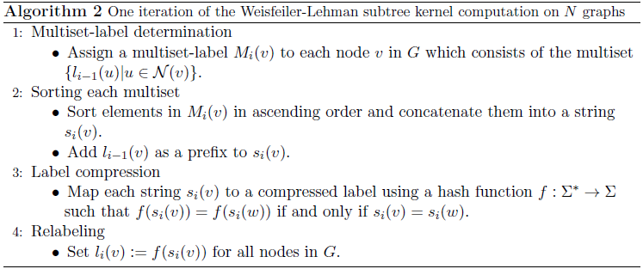
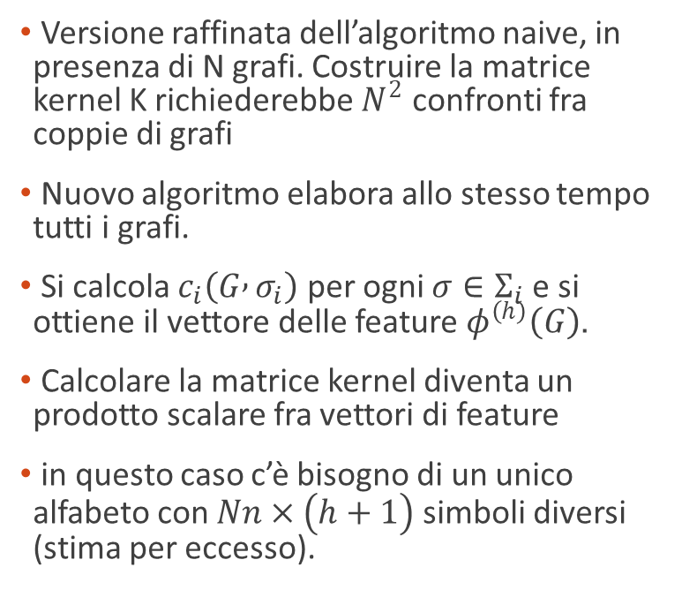
Weisfeiler-Lehman subtree kernel su N grafi
Versione raffinata dell’algoritmo naive, in presenza di N grafi. Costruire la matrice kernel K richiederebbe $N^{2}$ confronti fra coppie di grafi
Nuovo algoritmo elabora allo stesso tempo tutti i grafi.
Si calcola $c_{i}\left(G , σ_{i}\right)$ per ogni $σ∈Σ_{i}$ e si ottiene il vettore delle feature $φ^{\left(h\right)}\left(G\right)$.
Calcolare la matrice kernel diventa un prodotto scalare fra vettori di feature
in questo caso c’è bisogno di un unico alfabeto con $Nn×\left(h+1\right)$ simboli diversi (stima per eccesso).

Slide 23
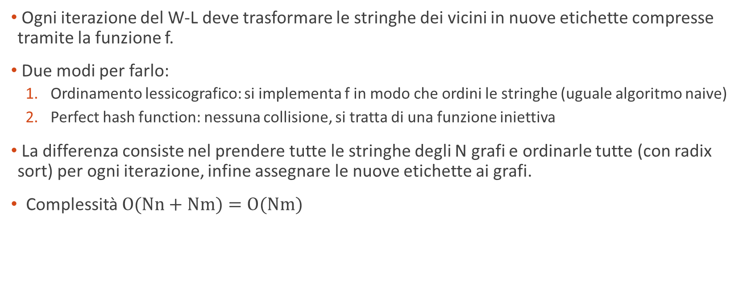
Weisfeiler-Lehman subtree kernel su N grafi
Ogni iterazione del W-L deve trasformare le stringhe dei vicini in nuove etichette compresse tramite la funzione f.
Due modi per farlo:
  Ordinamento lessicografico: si implementa f in modo che ordini le stringhe (uguale algoritmo naive)
  Perfect hash function: nessuna collisione, si tratta di una funzione iniettiva
La differenza consiste nel prendere tutte le stringhe degli N grafi e ordinarle tutte (con radix sort) per ogni iterazione, infine assegnare le nuove etichette ai grafi.
Complessità $O(Nn+Nm)=O(Nm)$

Slide 24
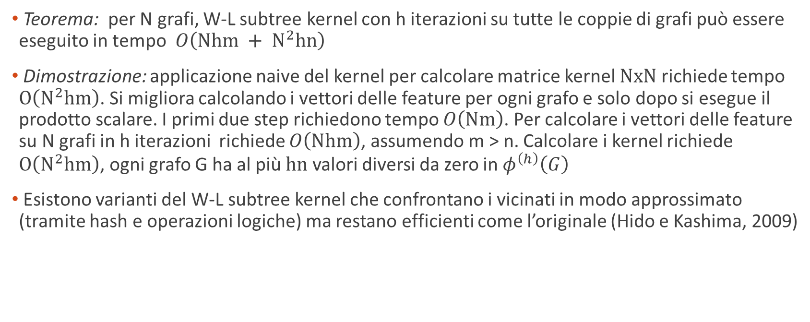
Weisfeiler-Lehman subtree kernel su N grafi
Teorema: per N grafi, W-L subtree kernel con h iterazioni su tutte le coppie di grafi può essere eseguito in tempo $O\left(Nhm + N^{2}hn\right)$
Dimostrazione: applicazione naive del kernel per calcolare matrice kernel $NxN$ richiede tempo $O\left(N^{2}hm\right)$. Si migliora calcolando i vettori delle feature per ogni grafo e solo dopo si esegue il prodotto scalare. I primi due step richiedono tempo $O\left(Nm\right)$. Per calcolare i vettori delle feature su N grafi in h iterazioni richiede $O\left(Nhm\right)$, assumendo m > n. Calcolare i kernel richiede $O\left(N^{2}hm\right)$, ogni grafo G ha al più $hn$ valori diversi da zero in $φ^{\left(h\right)}\left(G\right)$
Esistono varianti del W-L subtree kernel che confrontano i vicinati in modo approssimato (tramite hash e operazioni logiche) ma restano efficienti come l’originale (Hido e Kashima, 2009)

Slide 25
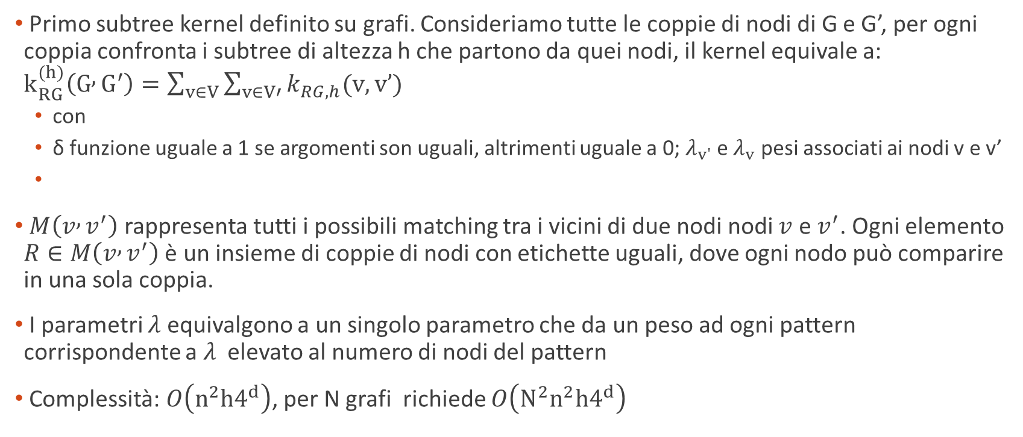
Ramon-Gartner subtree kernel
Primo subtree kernel definito su grafi. Consideriamo tutte le coppie di nodi di G e G’, per ogni coppia confronta i subtree di altezza h che partono da quei nodi, il kernel equivale a: $k_{RG}^{(h)}\left(G , G^{′}\right)=\sum_{v∈V}{\sum_{v∈V′}{k_{RG,h}(v,v’)}}$
  con
  δ funzione uguale a 1 se argomenti son uguali, altrimenti uguale a 0; $λ_{v′}$e $λ_{v}$ pesi associati ai nodi v e v’
$M\left(v , v^{′}\right)$ rappresenta tutti i possibili matching tra i vicini di due nodi nodi $v$ e $v^{′}$. Ogni elemento $R∈M\left(v , v^{′}\right)$ è un insieme di coppie di nodi con etichette uguali, dove ogni nodo può comparire in una sola coppia.
I parametri $λ$ equivalgono a un singolo parametro che da un peso ad ogni pattern corrispondente a $λ$ elevato al numero di nodi del pattern
Complessità: $O\left(n^{2}h4^{d}\right)$, per N grafi richiede $O\left(N^{2}n^{2}h4^{d}\right)$

Slide 26
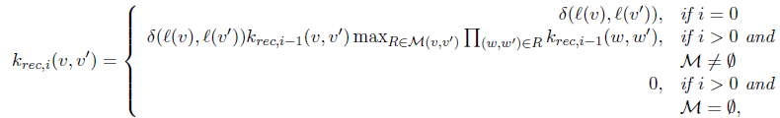

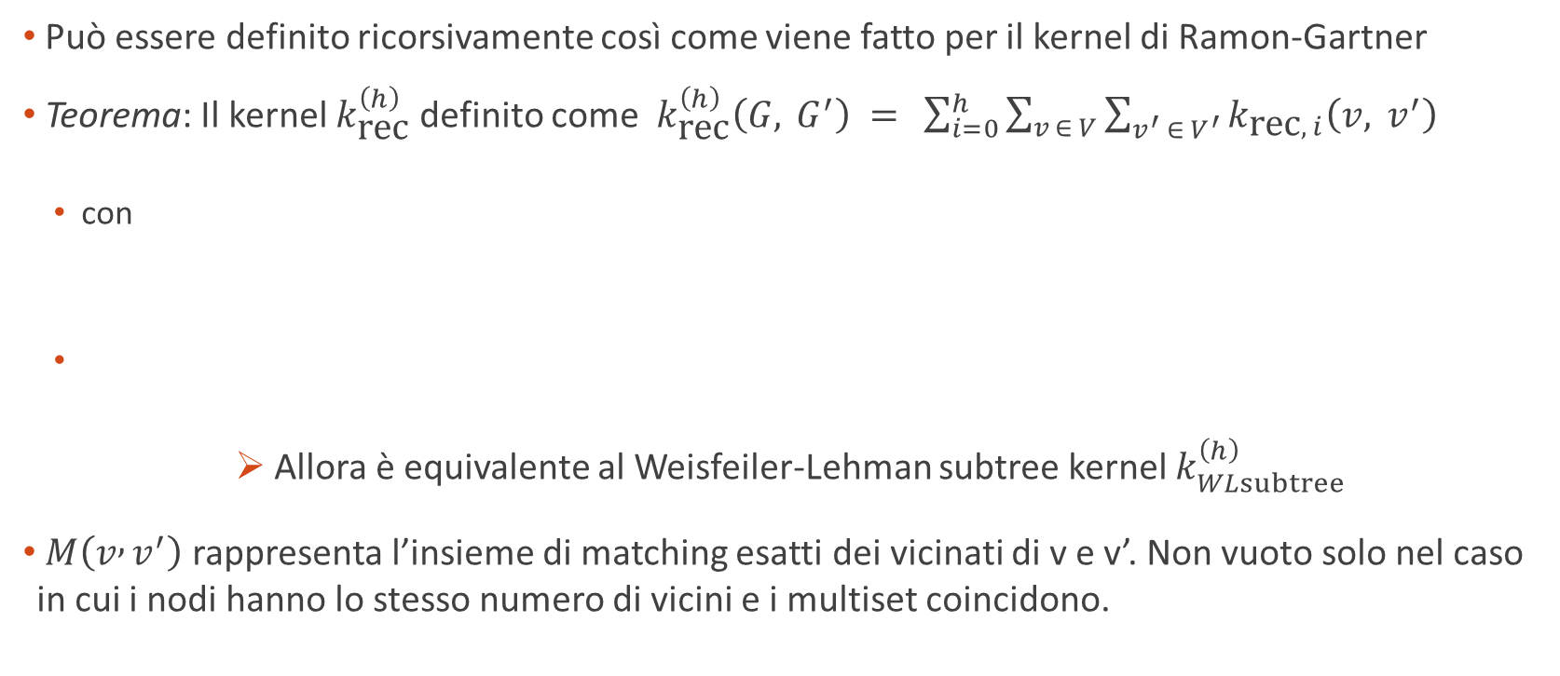
Relazione con W-L subtree kernel
Può essere definito ricorsivamente così come viene fatto per il kernel di Ramon-Gartner
Teorema: Il kernel $k_{\text{rec}}^{\left(h\right)}$definito come $k_{\text{rec}}^{\left(h\right)}\left(G, G^{′}\right) = \sum_{i=0}^{h}{\sum_{v ∈ V}{\sum_{v^{′} ∈ V^{′}}{k_{\text{rec}, i}\left(v, v^{′}\right)} } }$
  con
Allora è equivalente al Weisfeiler-Lehman subtree kernel $k_{WLsubtree}^{\left(h\right)}$
$M\left(v , v^{′}\right)$ rappresenta l’insieme di matching esatti dei vicinati di v e v’. Non vuoto solo nel caso in cui i nodi hanno lo stesso numero di vicini e i multiset coincidono.

Slide 27
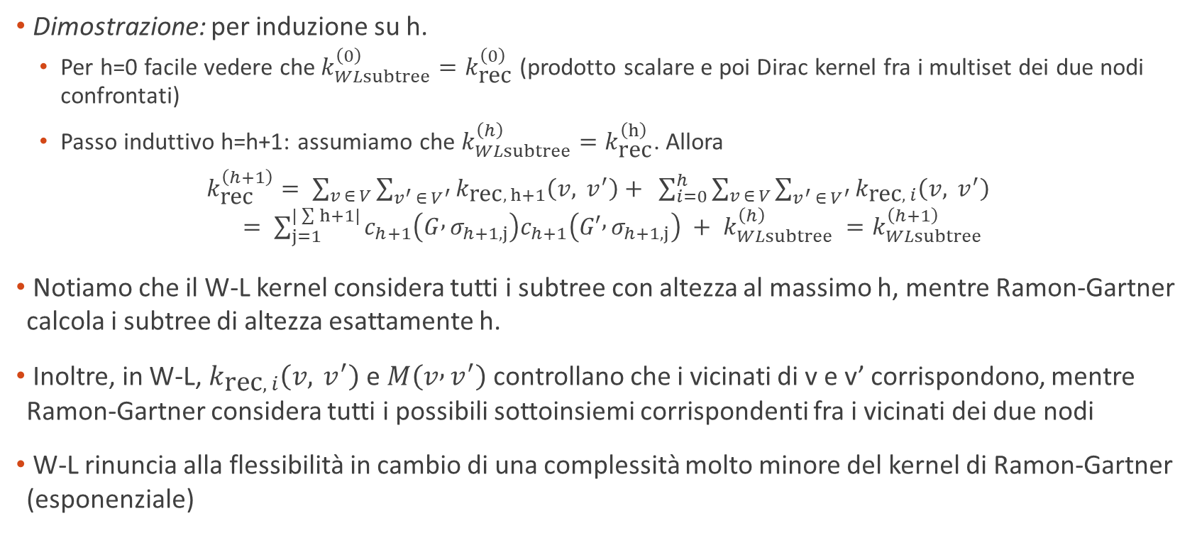
Relazione con W-L subtree kernel (cont’d)
Dimostrazione: per induzione su h.
  Per h=0 facile vedere che$k_{WLsubtree}^{\left(0\right)}=k_{\text{rec}}^{\left(0\right)}$ (prodotto scalare e poi Dirac kernel fra i multiset dei due nodi confrontati)
  Passo induttivo h=h+1: assumiamo che $k_{WLsubtree}^{\left(h\right)}=k_{\text{rec}}^{\left(h\right)}$. Allora
  $k_{\text{rec}}^{\left(h+1\right)}= \sum_{v ∈ V}{\sum_{v^{′} ∈ V^{′}}{k_{\text{rec}, h+1}\left(v, v^{′}\right)}}+ \sum_{i=0}^{h}{\sum_{v ∈ V}{\sum_{v^{′} ∈ V^{′}}{k_{\text{rec}, i}\left(v, v^{′}\right)} } } = \sum_{j=1}^{|\sum{h+1}|}{c_{h+1}\left(G , σ_{h+1,j}\right)c_{h+1}\left(G′ , σ_{h+1,j}\right)} + k_{WLsubtree}^{\left(h\right)} =k_{WLsubtree}^{\left(h+1\right)}$
Notiamo che il W-L kernel considera tutti i subtree con altezza al massimo h, mentre Ramon-Gartner calcola i subtree di altezza esattamente h.
Inoltre, in W-L, $k_{\text{rec}, i}\left(v, v^{′}\right)$ e $M\left(v , v^{′}\right)$ controllano che i vicinati di v e v’ corrispondono, mentre Ramon-Gartner considera tutti i possibili sottoinsiemi corrispondenti fra i vicinati dei due nodi
W-L rinuncia alla flessibilità in cambio di una complessità molto minore del kernel di Ramon-Gartner (esponenziale)

Slide 28
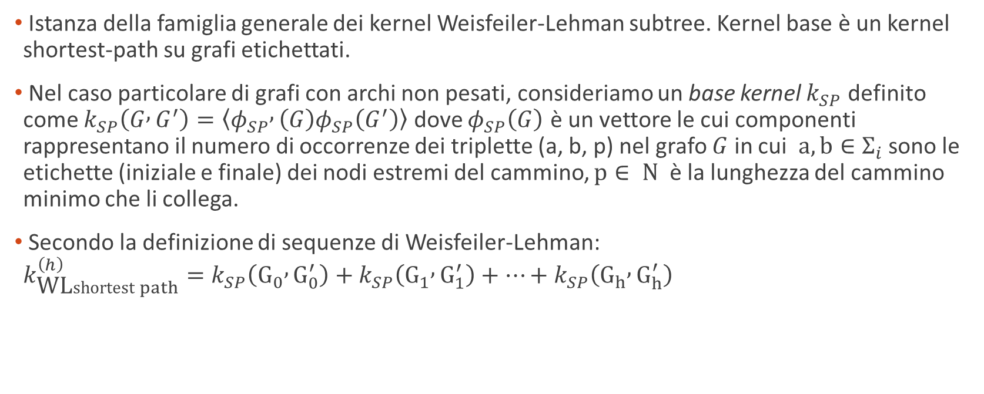
Weisfeiler-Lehman shortest-path kernel
Istanza della famiglia generale dei kernel Weisfeiler-Lehman subtree. Kernel base è un kernel shortest-path su grafi etichettati.
Nel caso particolare di grafi con archi non pesati, consideriamo un base kernel $k_{SP}$ definito come $k_{SP}\left(G , G^{′}\right)=\left\langle φ_{SP} , \left(G\right)φ_{SP}\left(G^{′}\right)\right\rangle$ dove $φ_{SP}\left(G\right)$ è un vettore le cui componenti rappresentano il numero di occorrenze dei triplette (a, b, p) nel grafo $G$ in cui $a,b∈Σ_{i}$ sono le etichette (iniziale e finale) dei nodi estremi del cammino, $p∈ N$​ è la lunghezza del cammino minimo che li collega.
Secondo la definizione di sequenze di Weisfeiler-Lehman: $k_{\text{WL}shortest path}^{\left(h\right)}=k_{SP}\left(G_{0} , G_{0}^{′}\right)+k_{SP}\left(G_{1} , G_{1}^{′}\right)+…+k_{SP}\left(G_{h} , G_{h}^{′}\right)$

Slide 29
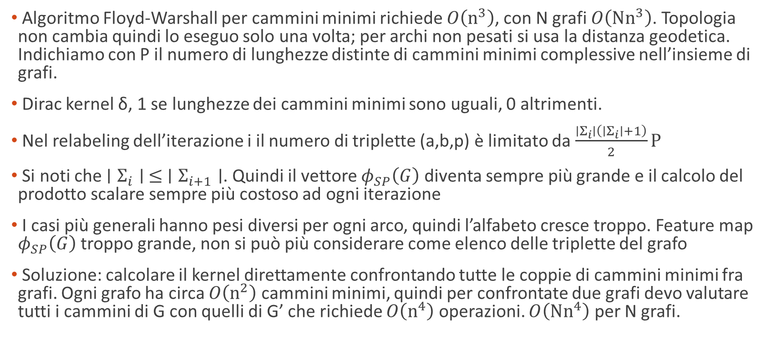
Weisfeiler-Lehman shortest-path kernel (complessità)
Algoritmo Floyd-Warshall per cammini minimi richiede $O\left(n^{3}\right)$, con N grafi $O\left(Nn^{3}\right)$. Topologia non cambia quindi lo eseguo solo una volta; per archi non pesati si usa la distanza geodetica. Indichiamo con P il numero di lunghezze distinte di cammini minimi complessive nell’insieme di grafi.
Dirac kernel δ, 1 se lunghezze dei cammini minimi sono uguali, 0 altrimenti.
Nel relabeling dell’iterazione i il numero di triplette (a,b,p) è limitato da $\frac{∣Σ_{i}∣\left(∣Σ_{i}∣+1\right)}{2}P$
Si noti che $∣Σ_{i}∣ ≤ ∣Σ_{i+1}∣$. Quindi il vettore $φ_{SP}\left(G\right)$ diventa sempre più grande e il calcolo del prodotto scalare sempre più costoso ad ogni iterazione
I casi più generali hanno pesi diversi per ogni arco, quindi l’alfabeto cresce troppo. Feature map $φ_{SP}\left(G\right)$ troppo grande, non si può più considerare come elenco delle triplette del grafo
Soluzione: calcolare il kernel direttamente confrontando tutte le coppie di cammini minimi fra grafi. Ogni grafo ha circa $O\left(n^{2}\right)$ cammini minimi, quindi per confrontate due grafi devo valutare tutti i cammini di G con quelli di G’ che richiede $O\left(n^{4}\right)$ operazioni. $O\left(Nn^{4}\right)$ per N grafi.

Slide 30
Sperimentazioni

Slide 31
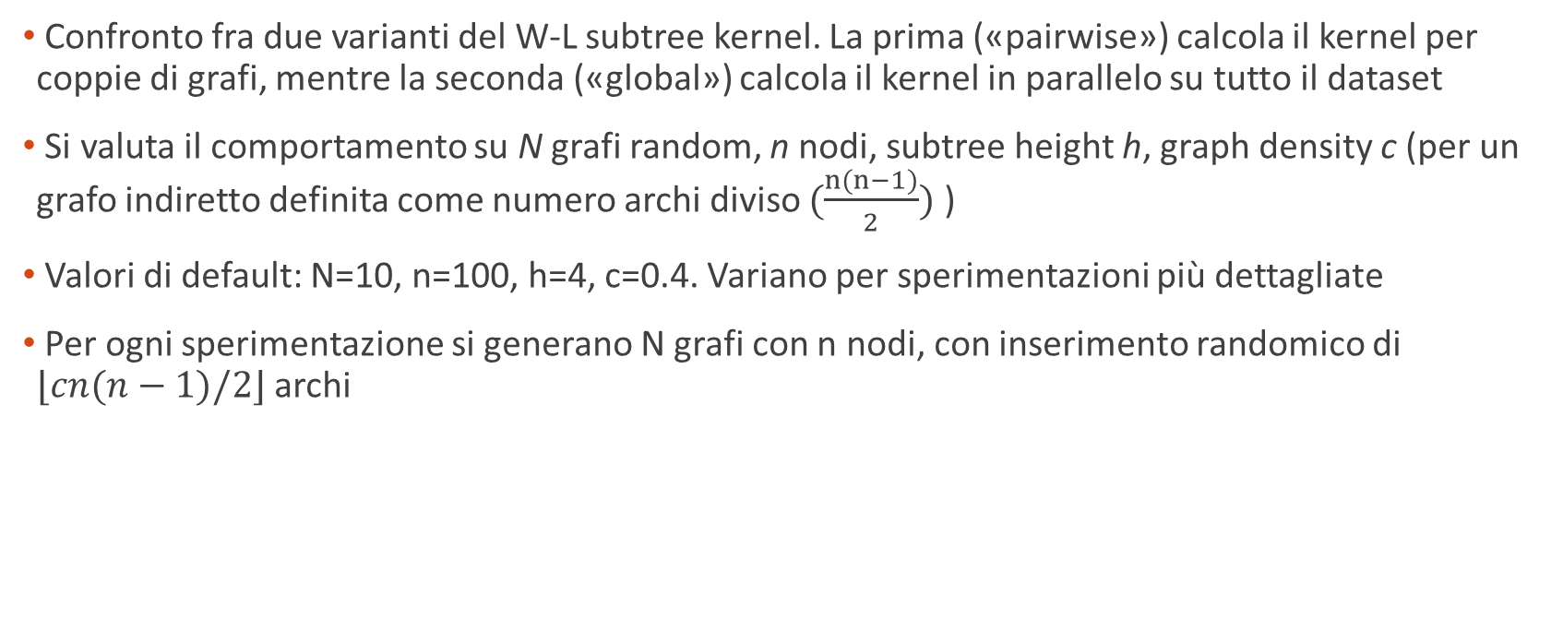
Runtime of Weisfeiler-Lehman subtree kernel (setup)
Confronto fra due varianti del W-L subtree kernel. La prima («pairwise») calcola il kernel per coppie di grafi, mentre la seconda («global») calcola il kernel in parallelo su tutto il dataset
Si valuta il comportamento su N grafi random, n nodi, subtree height h, graph density c (per un grafo indiretto definita come numero archi diviso $(\frac{n(n−1)}{2})$ )
Valori di default: N=10, n=100, h=4, c=0.4. Variano per sperimentazioni più dettagliate
Per ogni sperimentazione si generano N grafi con n nodi, con inserimento randomico di $⌊cn(n−1)/2⌋$archi

Slide 32
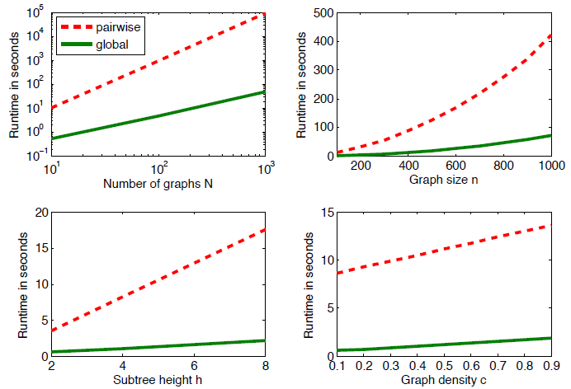
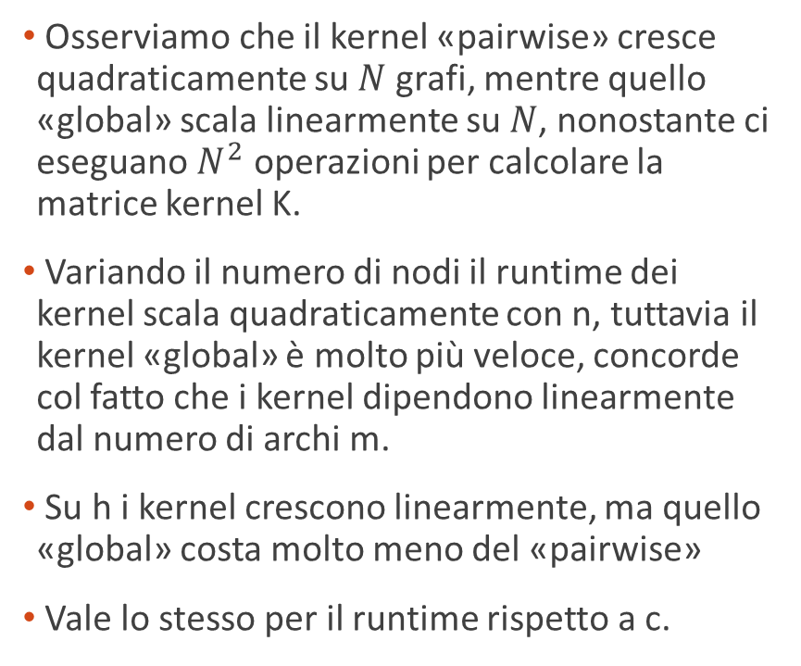
Runtime of Weisfeiler-Lehman subtree kernel (risultati)
Osserviamo che il kernel «pairwise» cresce quadraticamente su $N$ grafi, mentre quello «global» scala linearmente su $N$, nonostante ci eseguano $N^{2}$ operazioni per calcolare la matrice kernel K.
Variando il numero di nodi il runtime dei kernel scala quadraticamente con n, tuttavia il kernel «global» è molto più veloce, concorde col fatto che i kernel dipendono linearmente dal numero di archi m.
Su h i kernel crescono linearmente, ma quello «global» costa molto meno del «pairwise»
Vale lo stesso per il runtime rispetto a c.

Slide 33
Graph classification (dataset)
Confronto delle performance fra W-L subtree/shortest-path kernels e altri graph kernel considerati stato dell’arte.
Dataset utilizzati: MUTAG, NCI1, NCI109, ENZYMES, D&D.
MUTAG: 188 composti aromatici e eteroaromatici nitro con proprietà mutagene, etichettati se hanno o meno effetto mutageno sul batterio della salmonella
NCI1, NCI109: classificano i composti in base al fatto che siano o meno attivi in un test anticancro
ENZYMES: dataset di strutture terziarie di proteine contenente 600 enzimi. Assegnare correttamente ogni enzima a una delle 6 classi di livello superiore del codice EC
D&D: dataset composto da 1178 strutture proteiche. Ogni proteine è un grafo, nodi sono gli amminoacidi, due nodi hanno un arco se sono a meno di 6 Angstrom di distanza. Obiettivo classificare le strutture in enzimi o non enzimi

Slide 34
Graph classification (setup)
Confronto fra W-L subtree kernel e W-L shortest path kernel con il Ramon-Gartner kernel e altri kernel stato dell’arte per grafi di grandi dimensioni.
Della famiglia di kernel basati su cammini (walks) confrontiamo con il fast geometric random walk kernel (Vishwanathan et al., 2010) e con p-Random walk kernel (Kashima et al., 2003; Gärtner et al., 2003)
Dei kernel basati su sottografi di piccole dimensioni analizziamo il graphlet kernel esteso (Shervashidze et al.,2009)
Dei kernel basati su percorsi (path) misuriamo lo shortest path kernel (Borgwardt & Kriegel, 2005)
Se possibile viene usato lo schema di computazione rapida basato sul calcolo esplicito dei vettori di feature e infine calcolo il prodotto scalare (in particolare per graphlet e shortest path kernel)

Slide 35
Graph classification (setup)
Graphlet kernel: esistono solo 4 tipi diversi di graphlet con 3 nodi connessi. Per ogni tipo si può determinare il numero di etichettamenti possibili dei tre nodi come funzione della dimensione dell’alfabeto delle etichette dei nodi.
Shortest path kernel: feature map esplicita può esistere oppure no. Nel paper archi non pesati, quindi numeri di archi in un percorso come misura della sua lunghezza e Dirac kernel sulle distanze dei cammini minimi. Questo ha permesso di calcolare esplicitamente la feature map corrispondente allo shortest path kernel per ogni grafo.

Slide 36
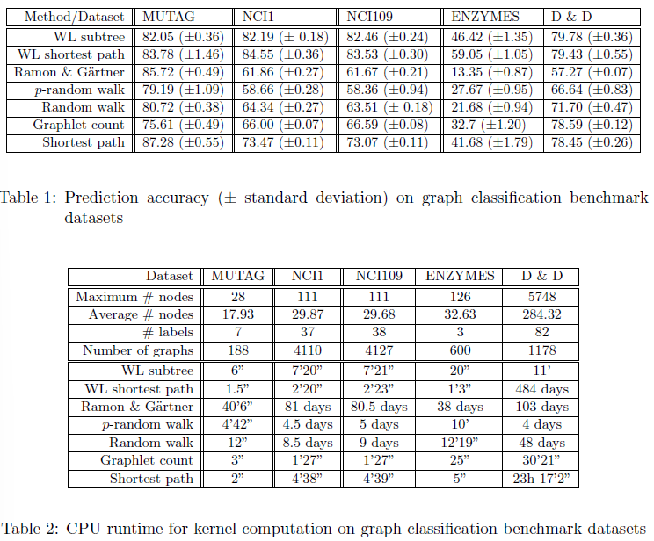
Graph classification (setup)
Eseguita una 10-fold cross-validation con C-SVM usando LIBSVM, 9 fold per il training e 1 per il test, esperimento eseguito 10 volte
Parametro h scelto tramite cross-validation su training set (h da 1 a 10), valori piccoli di h hanno dato prestazioni migliori su tutti i dataset
calcolate 10 matrici kernel per ogni esperimento

Slide 37
Graph classification (risultati)
W-L subtree kernel scala bene anche su grafi con migliaia di nodi. Su D&D, sottostrutture calcolate in 11 minuti, nessun altro kernel ha gestito lo stesso dataset in meno di mezz’ora
Shortest path e W-L shortest path hanno ottenuto prestazioni comparabili al W-L subtree su grafi più piccoli (su D&D tempi più alti)
Ramon-Gartner calcolabile su MUTAG in circa 40 minuti, ma non utilizzabile nei restanti dataset
Random walk kernel ha mostrato tempi competitivi su MUTAG E ENZYMES, ma non sui restanti
Graphlet kernel più veloce di W-L kernel su MUTAG e NCI, ma tre volte più lento su D&D. Tuttavia scarsi livelli di accuratezza su quattro dataset analizzati
Su NCI ed ENZYMES, W-L shortest path kernel ha raggiunto l’accuratezza più alta, W-L subtree kernel ha il secondo miglior risultato.
Risultati simili e buoni su D&D per shortest path e graphlet kernel, mentre su NCI il W-L subtree kernel ha superato in accuratezza tutti gli altri metodi
Su MUTAG, i kernel W-L hanno la terza e quarta migliore accuratezza, graphlet kernel bassa accuratezza in generale.
In generale random walk, p-Random walk e Ramon–Gärtner kernels si sono rivelati meno competitivi degli altri

Slide 38
Graph classification (sintesi risultati)
Weisfeiler-Lehman subtree kernel:
  Efficiente e scalabile
  Più veloce di quasi tutti gli altri kernel su grandi dataset
  Accurato e stabile su tutti i dataset
Weisfeiler-Lehman shortest path kernel:
  Ha raggiunto le migliori accuratezze complessive (3/5 dataset)
  Computazionalmente più costoso su grafi di grandi dimensioni
Quindi W-L kernel sono un ottimo compromesso fra efficienza e accuratezza, subtree kernel ideale per grandi dataset e shortest path kernel adatto a massimizzare la precisione su grafi di dimensioni ridotte.

Slide 39
Conclusioni

Slide 40
Conclusioni
Definito modi per costruire graph kernel su grafi con nodi etichettati e non
Tra le istanze di questo framework il subtree kernel unisce scalabilità ed efficacia nell’uso delle etichette dei nodi.
I kernel studiati dagli autori risultano competitivi in accuratezza rispetto ai metodi più avanzati, raggiungendo la migliore precisione su 4 dei 5 dataset testati.
Inoltre il tempo di esecuzione su grafi grandi risulta minore rispetto ai metodi più efficienti basati su random walk e graphlet kernels.
Un’interessante direzione futura sarà sviluppare kernel efficienti anche per grafi con etichette continue o ad alta dimensionalità.

